Slide 1
Seminarium przeddyplomowe
Sprawozdanie z realizacji II etapu pracy inżynierskiej
Kierownik: dr inż. Kiedrowicz Maciej
Opiekun: mgr inż. Woźniak Józef
Joanna Szuberska
I6B3S1

Slide 2
Temat
Projekt i implementacja serwisu służącego do zakupu biletów na imprezy kulturalne

Slide 3
Zadania do realizacji:
Charakterystyka systemów zakupu biletów on-line.
Projekt serwisu zakupu biletów on-line.
Implementacja wybranych funkcji systemu w środowisku Oracle.
Opracowanie i wykonanie testów zrealizowanego rozwiązania.
Wnioski.

Slide 4
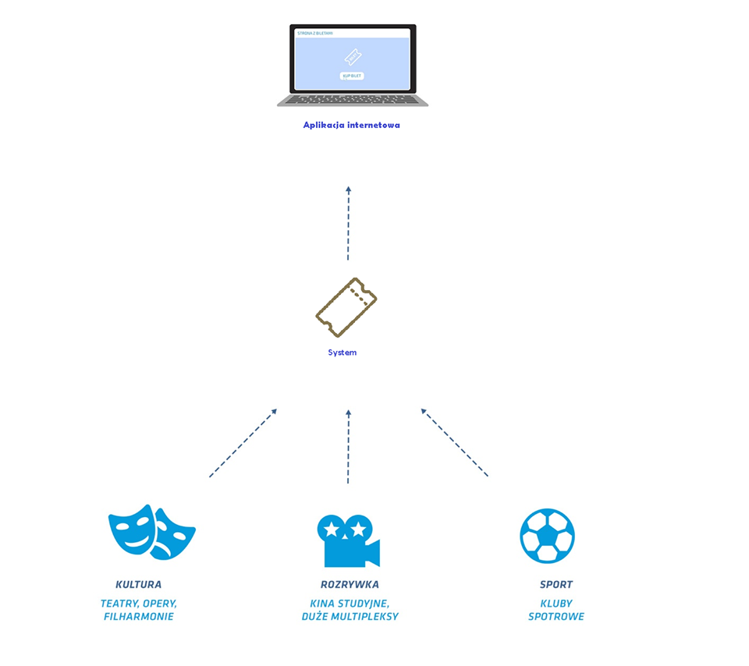
Cel pracy:
Przedstawienie budowy i implementacji aplikacji internetowej majacej na celu sprzedaż biletów na koncerty oraz inne atrakcje kulturalne

Slide 5



Istniejące rozwiązania

Slide 6

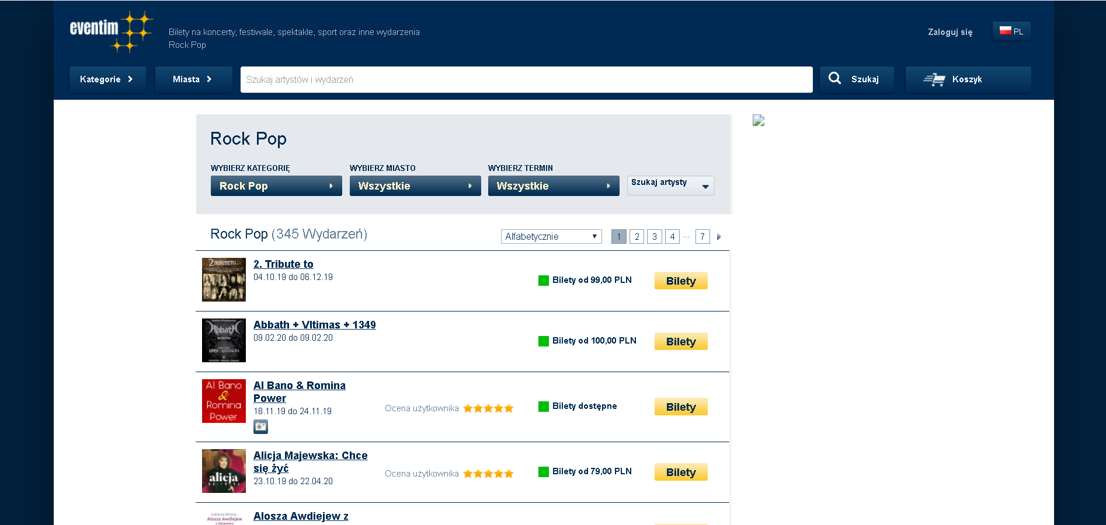

Slide 7
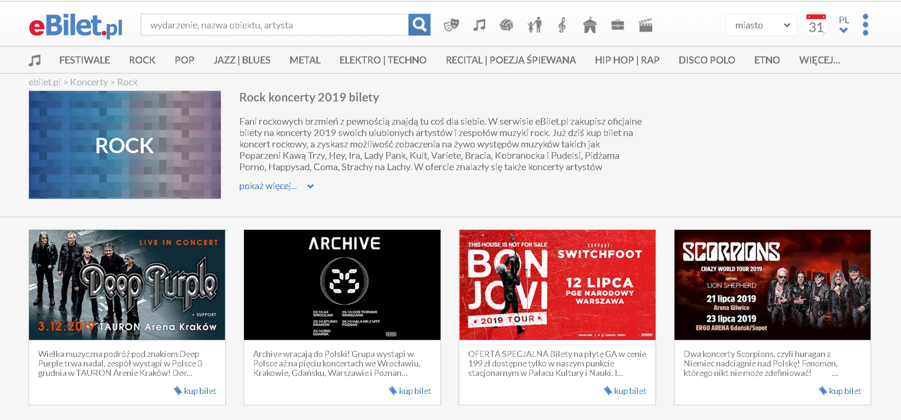

Slide 8
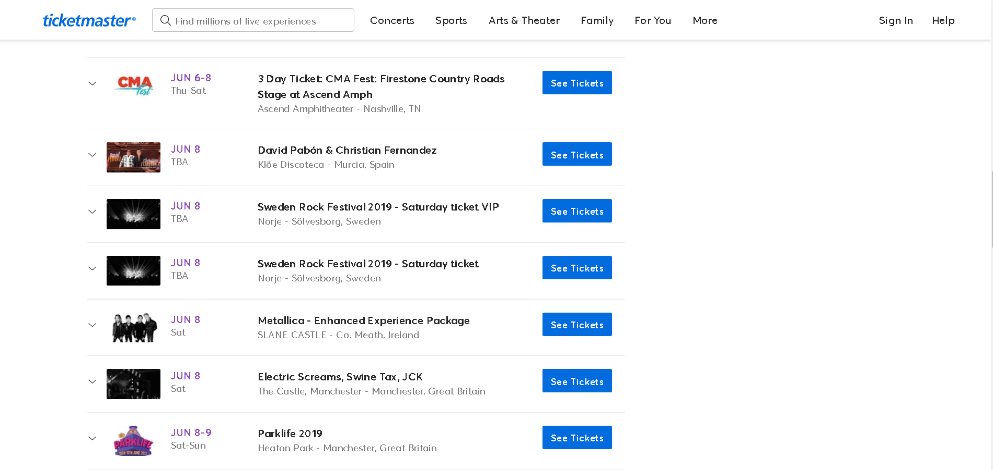

Slide 9
Charakterystyka dziedziny
Usługa sprzedaży biletów online:
wyświetlanie za pomocą aplikacji internetowej dostepnych biletów
możliwosci zakupu tych biletów
Wymagane przy zakupie biletów bedzie także podanie danych imiennych i kontaktowych

Slide 10
Problemy napotykane przy sprzedaży biletów:
Nie każdy kupujący ma czas, by stać w kolejkach biletowych.
Przy chęci kupna biletu okazuje się, że zostały wyprzedane i wyprawa po ich kupno okazuje się bezcelowa
Zakup biletu na każdy z rodzajów wydarzeń w innym miejscu (film – kino, mecz – stadion, spektakl – teatr)
A także w innym mieście (koncerty w różnych miastach, festiwale)

Slide 11
Korzyści z użycia systemu
Scentralizowanie zakupu biletów
Możliwość ewidencjonowania danych (system informatyczny pozwala na gromadzenie i magazynowanie danych co znacznie ułatwia na przykład przeprowadzanie analiz)
Przyspieszenie i zwiększenie komfortu pracy – łatwiejsza obsługa klientów
Informacje na temat wydarzeń dostępne od ręki
Zadowolenie użytkownika

Slide 12
Problemy aplikacji
Aplikacja wymaga podania danych prywatnych chronionych przez Rodo (problem zabezpieczenia gromadzonych danych)
Wybór funkcji do zaimplementowania w ramach tworzenia aplikacji
Problem z zapełnianiem się bazy danych
Utworzenie przejrzystego i łatwego w obsłudze interfejsu

Slide 13
Etapy Realizacji
Analiza wymagań/zrozumienie dziedziny
Projektowanie architektury
Przygotowanie środowiska
Model i implementacja bazy danych
Implementacja aplikacji
Testowanie

Slide 14
Analiza Wymagań/zrozumienie dziedziny
Rozpoznanie potrzeb biznesowych
Zaplanowanie wymagań funkcjonalnych i pozafunkcjonalnych
Użycie diagramów use-case, sekwencji,czynności
Zrozumienie dziedziny problemu

Slide 15
Projektowanie
Zaplanowanie architektury systemu
Odpowiedź na pytanie jak komponenty powinny łączyć się ze sobą
Użycie diagramów komponentów, klas, pakietów, encji

Slide 16
Implementacja
Używając wybranych technologii utworzenie samej aplikacji
W założeniu po tym etapie powinien powstać działający zarówno backend jak i frontend aplikacji
Technologie:

Slide 17





wybrane technologie

Slide 18
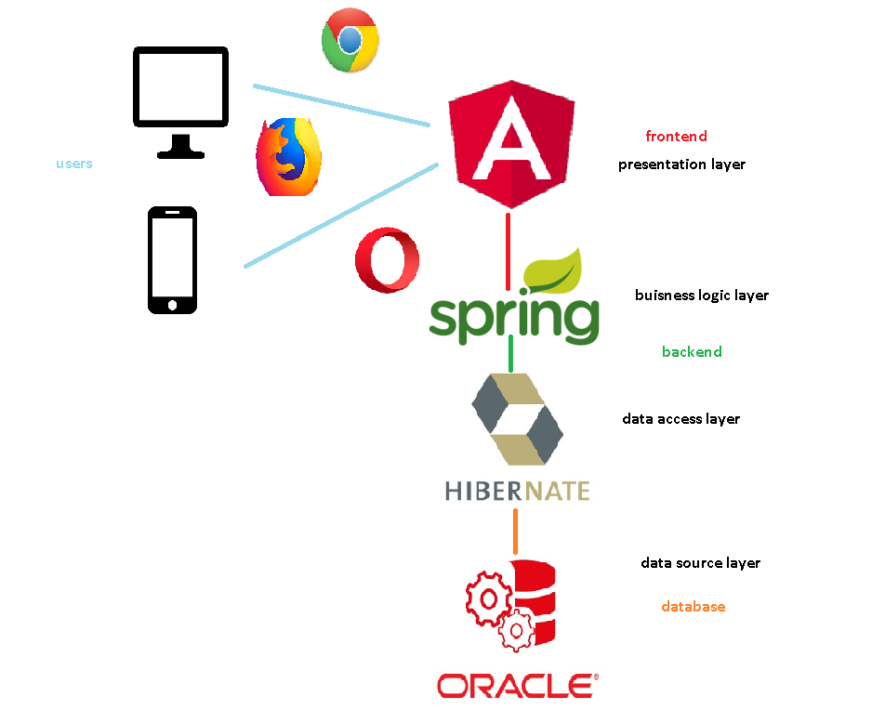
Architektura systemu

Slide 19
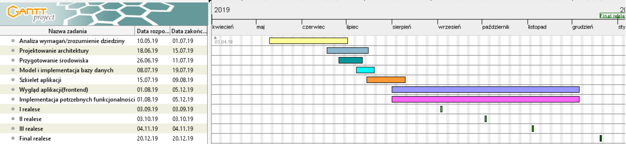
hARmonogram

Slide 20
Literatura
,, Projektowanie aplikacji bazy danych Oracle” Robert Wrembel, Waldemar Wieczerzycki
,,Testowanie oprogramowania w praktyce : studium przypadków” Adrian Bala
,,Inżynieria oprogramowania” Krzysztof Sacha
,,Angular’’ dokumentacja
„lnformacyjne systemy zarzadzania. Podstawy budowy i funkcjonowania” Wiesław Flakiewicz
Stackoverflow.com – najlepszy przyjaciel programisty

Slide 21
Dziękuję za uwagę

